Slide 1


MARCO CIVIL DA INTERNET
-DANIELLA CICARELLI
Isabele agapito
Juliana Karla
Nicolas Oliveira

Slide 2




O QUE É O MARCO CIVIL?
O Marco Civil norteia todo processo de aplicação da Internet, elegendo os usuários como protagonistas no contexto da inovação da sociedade em rede, com foco na tutela dos direitos fundamentais consagrados em sede constitucional. Dessa forma, desde os direitos de acesso dos usuários ao processamento de seus dados e à responsabilidade por danos, a lei tem o propósito de garantir que todos possuam uma condição digna em termos de experiência tecnológica, desenvolvendo sua personalidade e exercitando a sua cidadania em meios digitais.

Slide 3


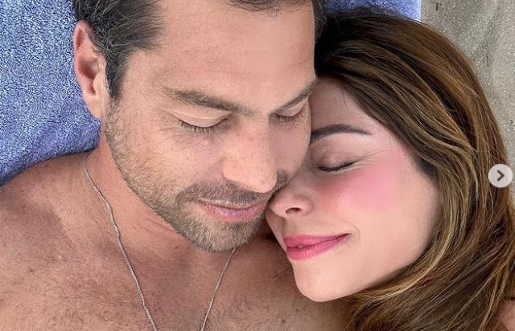
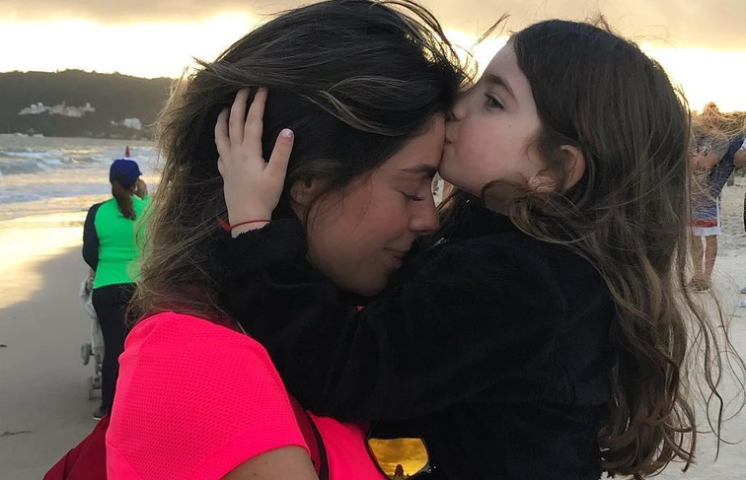

QUEM É?
Daniela Cicarelli Lemos, mais conhecida por apenas Daniella Cicarelli, nascida e criada em Belo Horizonte em 6 novembro de 1978, é uma atleta do triatlo, apresentadora, ex-modelo, brasileira. Tornou-se conhecida por seus programas na MTV Brasil.
Carreira:
Em 1996, aos dezessete anos, se tornou modelo, e em 1998 mudou-se para São Paulo e assinou com a Ford Models, morando em Nova Iorque por um tempo para modelar. Em janeiro de 2001 ficou nacionalmente conhecida por protagonizar em uma propaganda da Pepsi. Em 2002 assinou com a MTV Brasil e estreou no programa MTV Sports, ao longo de sua carreira entrou em diversos filmes e programas de TV.

Slide 4


O CASO:
O Superior Tribunal de Justiça (STJ) determinou nesta terça-feira (13) que o Google deve pagar multa de R$ 250 mil reais à apresentadora e modelo Daniella Cicarelli por não impedir que um vídeo íntimo dela fosse publicado no YouTube. O mesmo valor deve ser pago ao empresário Tato Malzoni, que aparece com ela em uma praia na Espanha.

Slide 5

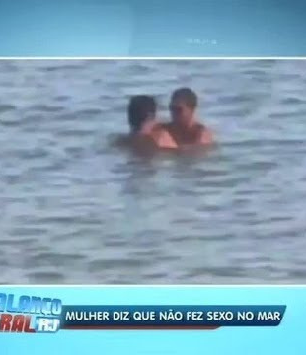
COMO SE APLICA?
A primeira providência a ser tomada para tentar mitigar os efeitos ocasionados, é a realização de ata notarial do conteúdo em Tabelionato, para fins de utilização como prova. Além da ata notarial, a vítima também poderá realizar boletim de ocorrência, para posterior realização de queixa crime na seara criminal. Em seguida, o próximo passo é entrar em contato com o provedor de aplicações, qual seja, a empresa prestadora de serviços no ambiente virtual, em que foram divulgadas as fotos e/ou vídeos íntimos, por intermédio de uma notificação extrajudicial, requerendo a remoção do conteúdo ofensivo.

Slide 6

DESFECHO:
Em 2006, o então casal foi filmado dentro do mar de Cádiz, na Espanha, e o vídeo foi publicado em diversas plataformas, entre elas o YouTube. Ambos pediram a retirada das publicações ao Google, dono do site, e conseguiram decisão favorável no Tribunal de Justiça de São Paulo (TJ-SP), que determinava que a empresa devia impedir novas divulgações. A multa estabelecida era de R$ 250 mil diários.
A 4ª turma do STJ decidiu que o valor era alto demais, e julgou que o Google deve pagar apenas uma parcela da multa a cada um dos envolvidos. "Mesmo com a multa diária de R$ 250 mil poder-se-ia dizer que o valor para as partes atingiu patamares estratosféricos", afirmou o ministro Luis Felipe Salomão, que relatou o caso. Segundo seus cálculos, o valor ultrapassaria R$ 160 milhões.

Slide 7



Fontes:
https://www.jusbrasil.com.br/artigos/como-proceder-em-caso-de-vazamento-de-nudes/887528341
https://g1.globo.com/tecnologia/noticia/2015/10/por-que-o-caso-cicarelli-x-google-pode-ser-o-ultimo-do-tipo-no-brasil.html
https://www.politize.com.br/marco-civil-da-internet/
https://pt.wikipedia.org/wiki/Daniella_Cicarelli

Slide 8
MUITO OBRIGADO PELA ATENÇÃO!!

